Slide 1
Analýza v MAXQDA

Slide 2
Proč analyzovat v softwaru podporujícím kvalitativní analýzu?
Časová úspora
Lepší přehled o datech
Zjednodušení analýzy – základní výhoda – umožňuje automaticky zobrazovat úryvky pod jednotlivými kódy a případně je i přeskupovat
Umožní jednoduše zvládnout větší objem dat (vhodné zvláště při větších N)
Umožňuje lepší práci v týmech
Zálohování dat
Další funkce (kvantifikace, mindmapy a spousta dalších utilit jednotlivých softwarů)

Slide 3
Úvod do systému MAXQDA
Velmi intuitivní ovládání
Appka do mobilu
The user interface se skládá ze 4 části obrazovky:
document systém (systém dokumentů)
document browser (prohlížeč dokumentů)
code system (systém kódů)
retrieved segment (získané segmenty)
co se zobrazuje se ovládá v domů, vedle toho 4 možnosti uspořádání

Slide 4
Základní důležité karty a jejich funkce
1) Import (dokumenty) – vložte si svůj dokument
2) Kódy (nový kód, import/export code system, tabulka oblíbených kódů, klávesové zkratky pro kódy)
3) Proměnné – v případě kvantifikace či dalších číselných proměnných
4) Analýzy – lexikální vyhledávání (alkohol)
5) Vizuální nástroje (blíže další slide)
6) Reporty

Slide 5
Vizuální nástroje
code matrix browser (Prohlížeč matice kódů) – jak často jsou použité kódy u jednotlivých dokumentů (díváme se, kde je třeba dokódovat a které kódy jsou dostatečně označené)
Srovnávací tabulka dokumentů – které části rozhovorů nejsou vůbec okódovány

Slide 6
Reporty
Přehled okódovaných segmentů (zobrazení)
Kódovník – export kódovníku
Souhrn s okódovanými segmenty
Využijeme především export (Získané segmenty)

Slide 7
Základní ovládání: práce s rozhovory a jejich kódování
Šedé tečky – umožňují ozančit celou sekci / deaktivace první tlačítko v soustavě kódů
Kódování – drag and drop
Aktivování kódů – kodovani jednoho mista vice kódy
Rychlé kodovani – oblibene kody – do tabulky si pridam kody a drag and drop
Zobrazení kódů – (vybraní kódů a rozhovorů a zobrazí se ve vybraných segmentech, možno exportovat)

Slide 8
Kódování v MAXQDA (špatná praxe)

Slide 9
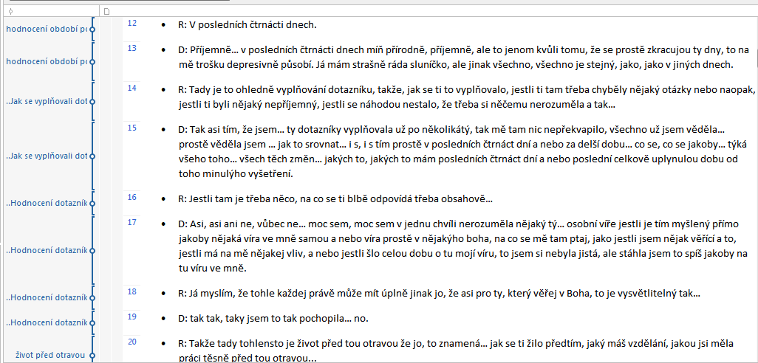
Kódování v MAXQDA (špatná praxe)

Slide 10
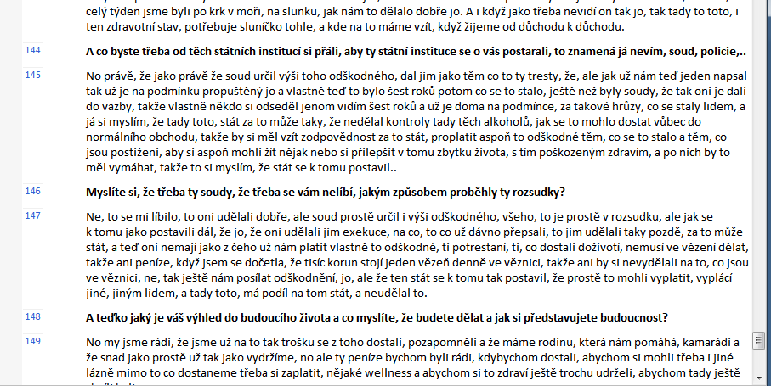
Kódování v MAXQDA (špatná praxe)

Slide 11
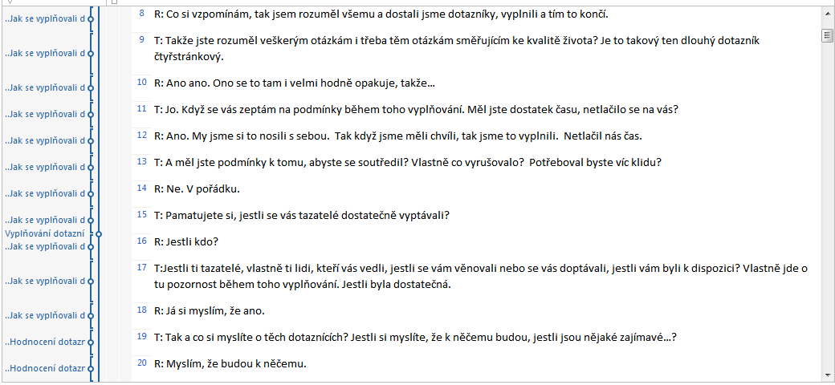
Kódování v MAXQDA (špatná praxe)

Slide 12
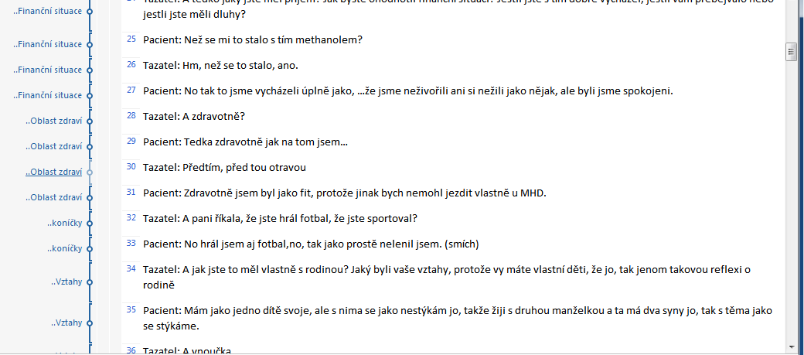
Kódování v MAXQDA (špatná praxe)

Slide 13
Úkol
Kódování

Slide 14
Kódování
Pomocí kódovníku příslušícího Vaší skupině, který bude uveden v moodle zakódujete svůj rozhovor dle vzoru v prezentacích a následně odevzdáte do moodlu (podle deadlinu v moodlu)

